Slide 1

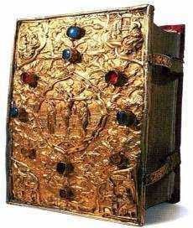

Slide 2
Сегодня мы:
побываем в мире книги
узнаем о рукописных книгах

Slide 3
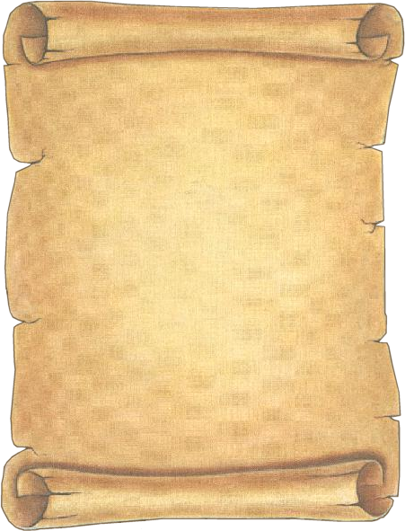
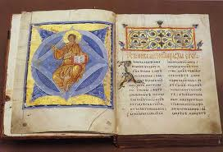
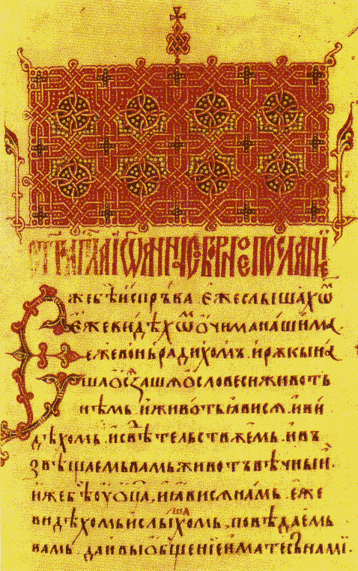
РУКОПИСНАЯ КНИГА – уникальная книга,
в которой текст, иллюстрации и орнаментальное оформление воспроизведены от руки.

Slide 4
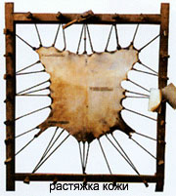
Изготовление древних рукописных книг было делом дорогим и трудоёмким.
Материалом для них служил пергамен (или пергамент) –
кожа особой выделки.
Лучший пергамен получался из мягкой, тонкой кожи
ягнят и телят.
Её очищали от шерсти и тщательно промывали.
Затем натягивали на рамки, посыпали мелом и чистили пемзой.

Slide 5
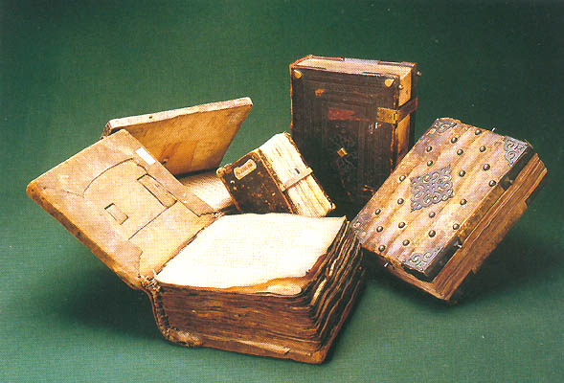
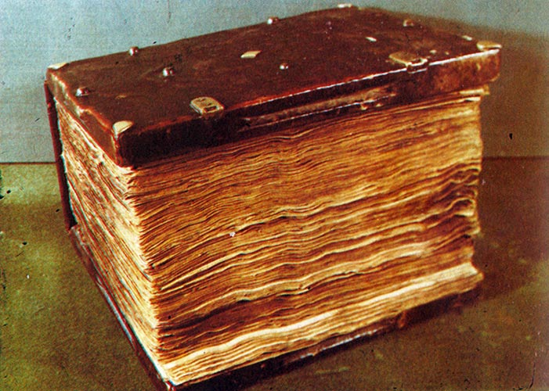
Выделанную кожу разрезали на прямоугольные куски и сшивали в тетради по восемь листов.
Сшитые тетради собирали в книгу.
В зависимости от формата и количества листов, на одну книгу требовалось от 10 до 30 шкур животных – целое стадо!

Slide 6
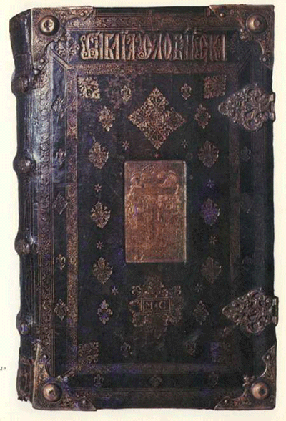

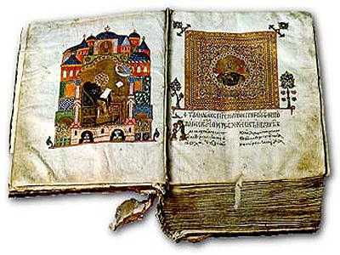
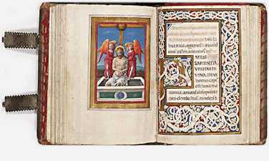

Slide 7
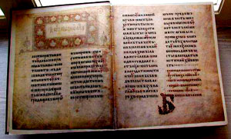
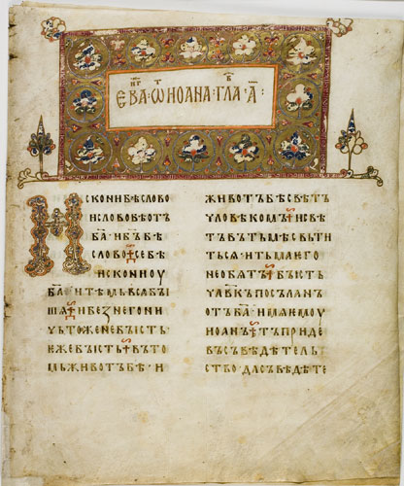
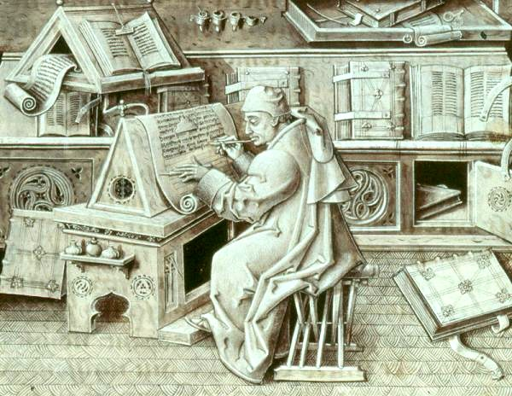
Приступая к работе, писец брал стопу пергаменных листов и тщательно линовал их с помощью шильца.
Рукописи большого формата писали в два столбца.
В каждом столбце по 18 строк.
Так написано и Остромирово Евангелие.

Slide 8


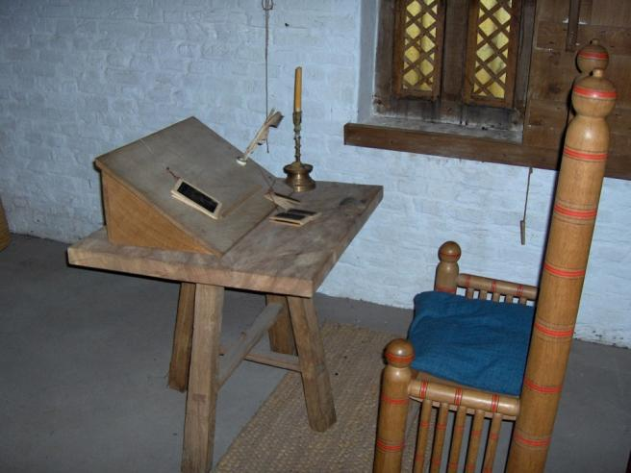
Писали книги обычно гусиным пером и чернилами.
Привилегию писать лебединым и даже павлиньим
пером имел царь.

Slide 9
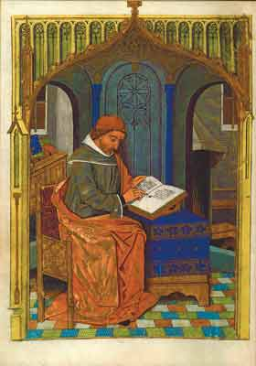
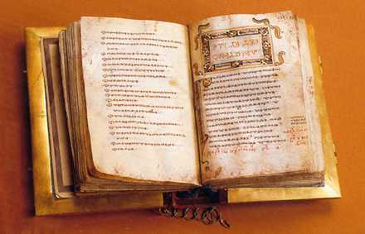
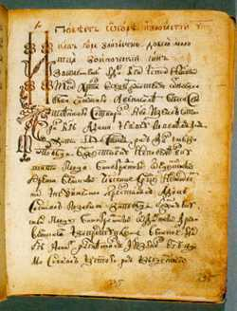

Slide 10
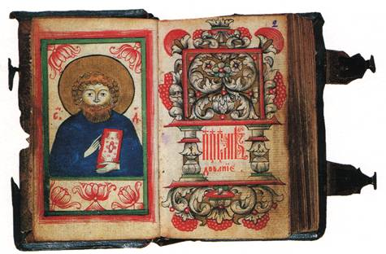
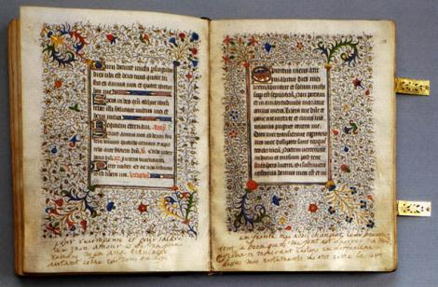
Поскольку книга стоила дорого, её берегли.
Для защиты от механических повреждений делали переплёт из двух досок, обтянутых кожей и имевших застёжку на боковом срезе.

Slide 11
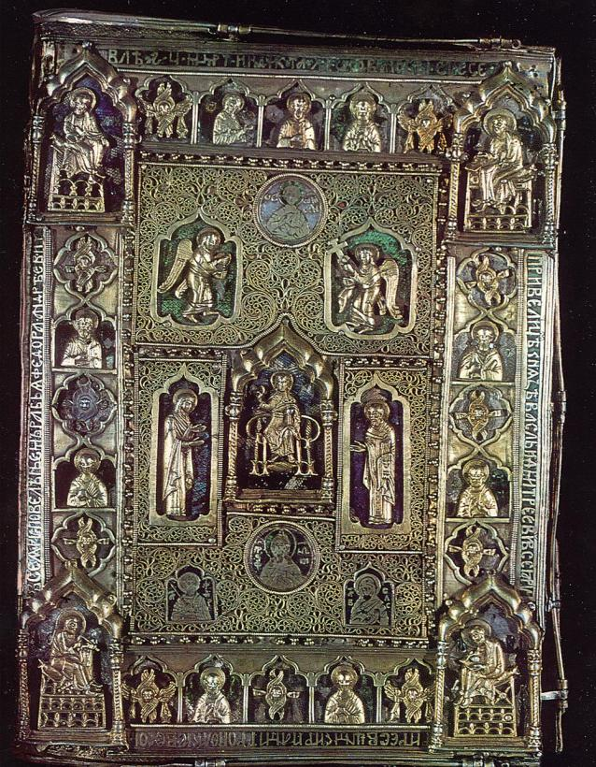
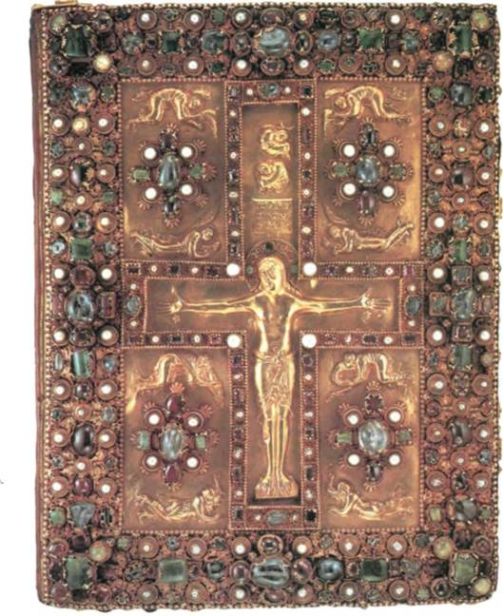
Иногда переплёт оковывали золотом и серебром, украшали драгоценными камнями.
Такие металлические переплёты называют окладами.

Slide 12
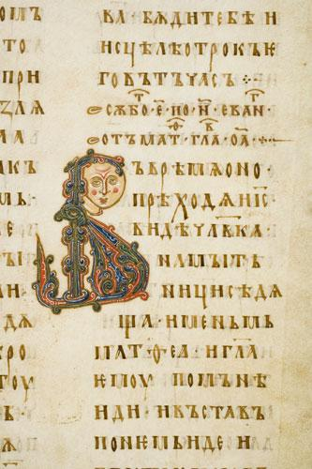
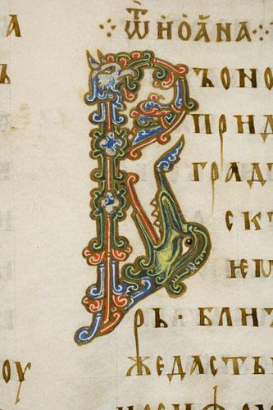
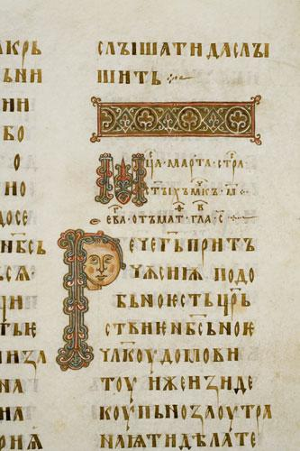
Первую, заглавную букву в тексте – "инициал" – писали крупнее и красивее остальных, украшали орнаментом, иногда в виде человечка, животного, птицы, фантастического существа.
Обычно инициал был красным.
С тех пор говорят – "писать с красной строки".

Slide 13

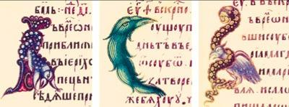
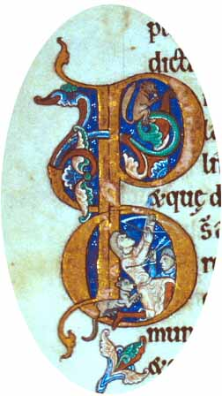
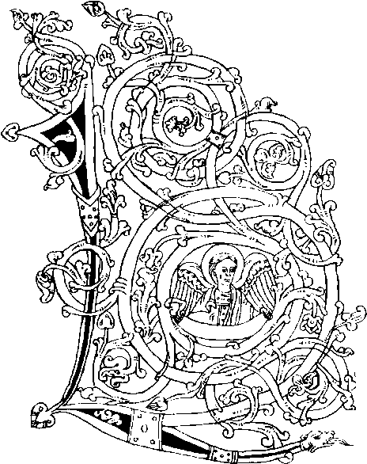
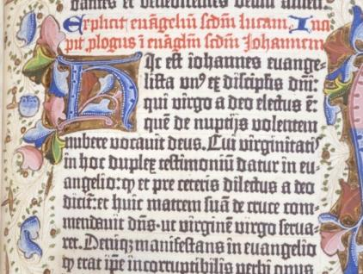

Slide 14
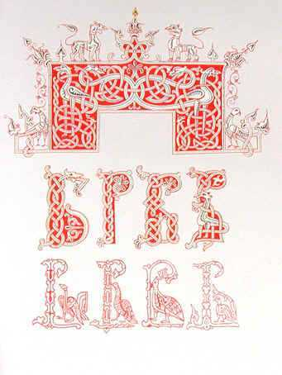
Буквицы, или инициалы - начальные буквы

Slide 15
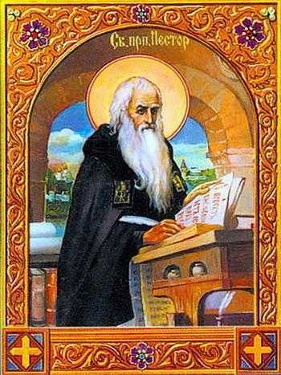
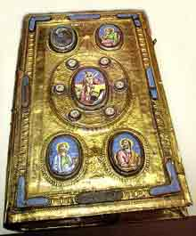

Slide 16

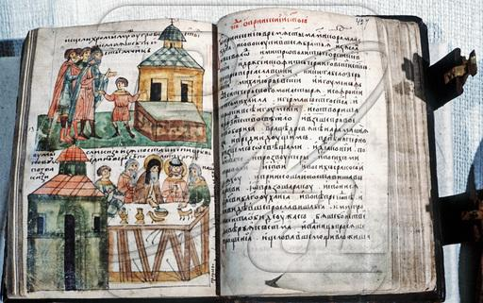
Среди рукописных книг было много летописей.
Текст летописи состоит из погодных (составленных по годам) записей.
Каждая из них начинается словами: "в лето такое-то"... и сообщений о событиях,
которые произошли в этом году.
Сообщения бывают и короткими, и длинными,
иногда они даже включают пространные повести о важных событиях.
Но иногда летописец ограничивался кратким замечанием типа:
" В лето 6752 (1244) не бысть ничтоже" (ничего не было).

Slide 17
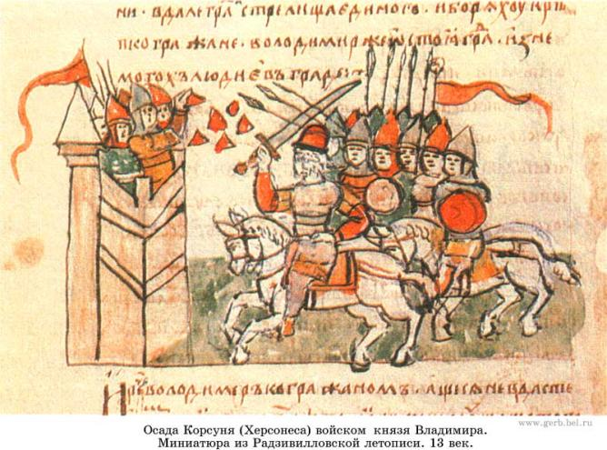
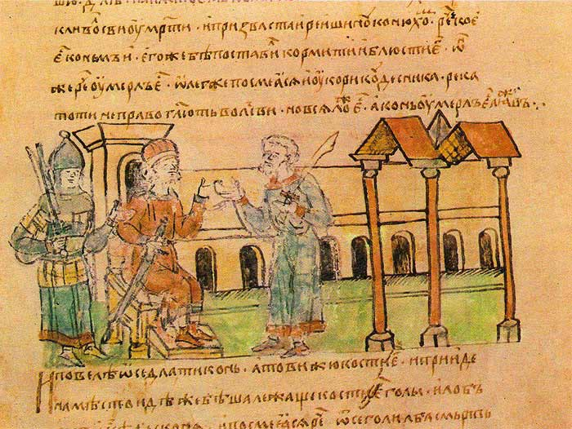
Как настоящие историки, летописцы стремились как можно точнее рассказать обо всём, что происходило в стране. Чтобы составить краткий и точный рассказ, летописцам приходилось быть в самой гуще событий. Они сражались "подле стремени" своего князя, участвовали в походах и осадах городов, принимали участие в мирских делах.
Но летописец должен был рассказывать и о тех событиях, свидетелем которых он не был, поэтому в летописи включались и рассказы других лиц, и даже легенды и предания.

Slide 18

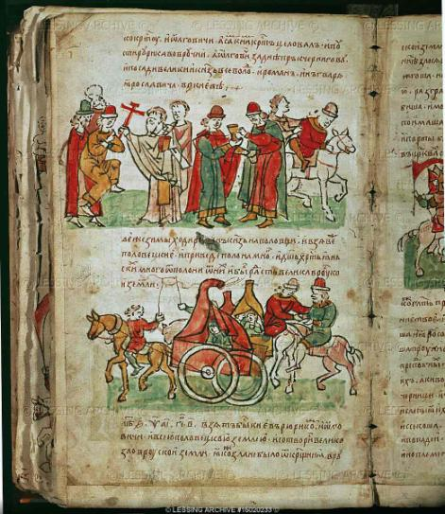
«Повесть временных лет»
Самое знаменитое из летописных сочинений (12 в.), описывающее в основном историю восточных славян (повествование начинается от Всемирного потопа), исторические и полулегендарные события, происходившие в Древней Руси.
Повесть временных лет - труд нескольких монахов Киево-Печерской лавры, прежде всего Нестора (по-другому памятник называется Летопись Нестора).

Slide 19

Подготовка сообщения
«Рукописные книги Древней Руси – настоящие произведения искусства» с. 7- используйте вопросы учебника

Slide 20
Рефлексия
На уроке я узнал(а)…
Мне было легко (сложно)…..
Я узнала новое….
Урок был интересным (не очень)

Slide 21
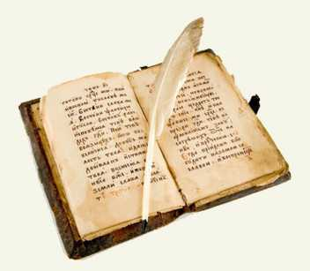
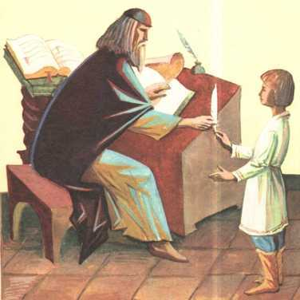
Печатных дел мастера

Slide 22
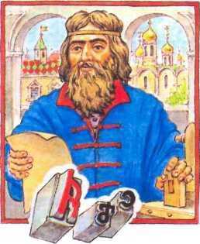
Иван Федоров – первый русский печатник

Slide 23
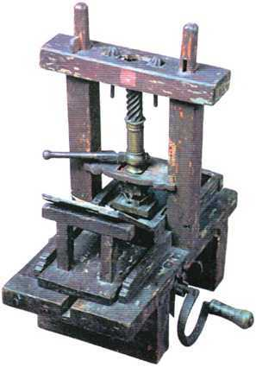
Первый печатный русский станок

Slide 24
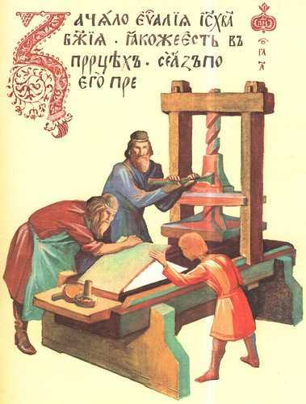
Помощники Ивана Федорова –
Пётр Мстиславец
и Андронник Тимофеев

Slide 25
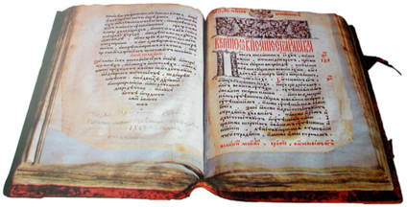
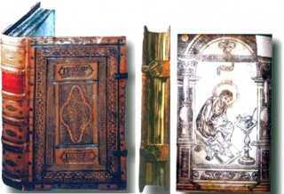
На создание первой книги, которая называлась «Апостол», ушёл целый год.

Slide 26

Вторая книга - «Часовник» (она содержала молитвы) – была подготовлена за два месяца.

Slide 27
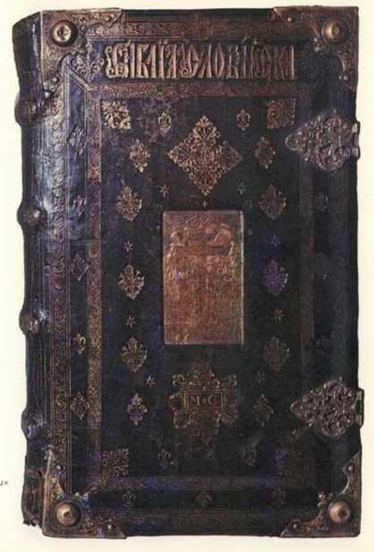
Самой знаменитой среди других печатных книг Ивана Фёдорова является Острожская «Библия»

Slide 28
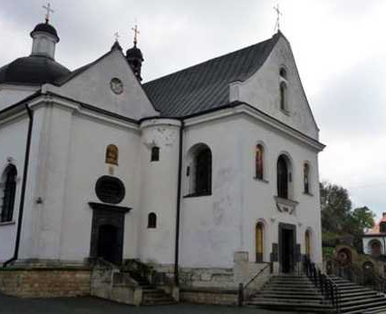
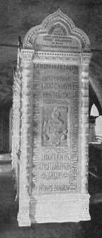
Умер Иван Фёдоров во Львове
6 декабря 1583 года.

Slide 29
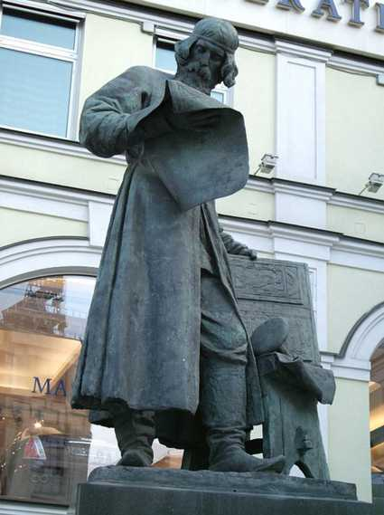
В самом центре Москвы стоит памятник Ивану Федорову

Slide 30
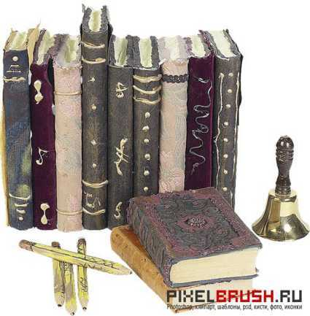
Пословицы
о книгах

Slide 31

Пословицы
о книгах

Slide 32
Не красна книга письмом, а красна …
умом.

Slide 33
Книга в счастье украшает, а в несчастье …
утешает.

Slide 34
Не всякий, кто читает, в чтении силу …
знает.

Slide 35
Книга – друг …
человека.

Slide 36
Кто много читает, тот много …
знает.

Slide 37
Одна книга тысячу людей …
учит.

Slide 38
Книга книгой, да и своим умом …
двигай.

Slide 39
Читай, книгочей, не жалей …
очей.

Slide 40
Книги читать – не в ладушки …
играть.

Slide 41


Пожалуйста, не трогайте меня грязными руками. Мне будет стыдно, когда меня возьмут другие читатели. Не пишите на мне ни ручкой, ни карандашом – это так некрасиво. Если вы закончили читать. То вложите в меня закладку, чтобы я могла удобно и спокойно отдохнуть. В сырую погоду заворачивайте меня в бумагу, потому что влажность мне вредна. Помогите мне остаться чистой, а я помогу вам быть счастливыми и радостными.

Slide 42
Сегодня на уроке
Я узнал …
Я научился …
Мне понравилось …
Новыми знаниями я смогу поделится …

